Slide 1
Методическое многофункциональное пособие по сенсорному воспитанию детей раннего возраста «Кукла Даша»
Автор: Ульянова Ирина
Геннадьевна, воспитатель
МБДОУ «Тоншаловский
Детский сад комбинированного вида «Солнышко»»

Slide 2
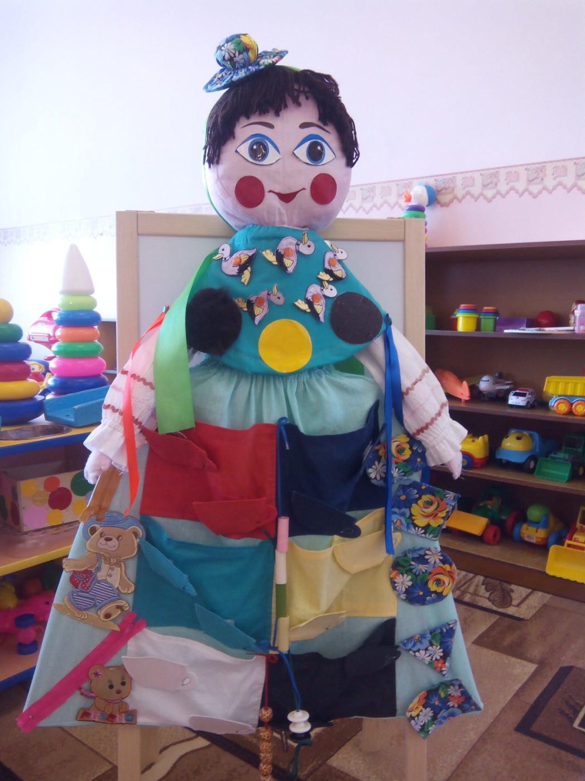

Slide 3
Описание пособия
Пособие представлено в виде куклы, на которой расположены предметы для различных видов деятельности. Материал крепится с помощью липучек, пуговиц, шнурков. Для каждого вида деятельности поставлены свои задачи, которые охватывают следующие образовательные области:
-социально-коммуникативное развитие;
-познавательное развитие;
-речевое развитие;
-художественно-эстетическое развитие.
Пособие может использоваться для совместной деятельности ребенка и взрослого, индивидуальной игры малыша или одновременно несколькими игроками. Пособие разработано с учетом возрастных особенностей и потребностей малышей. Направлено на развитие сенсорных способностей детей раннего возраста.

Slide 4
Цель: формирование и совершенствование представлений о разновидностях свойств предметов (сенсомоторные предэталоны и перцептивных действий, необходимых при анализе свойств предметов.
Задачи:
- формировать умение определять и называть: цвет предметов (красный, желтый, зеленый, синий, белый, черный); размер (большой, маленький) ; геометрические фигуры (круг, овал, квадрат, прямоугольник, треугольник).
- продолжать учить детей группировать предметы по одному из признаков: форма, цвет, величина.
- способствовать развитию мелкой моторики рук.
создавать условия для развития тактильной чувствительности.
побуждать детей отвечать на вопросы.
- воспитывать любознательность, расширять опыт ориентировки в пространстве, обогащая детей разнообразными сенсорными впечатлениями.

Slide 5
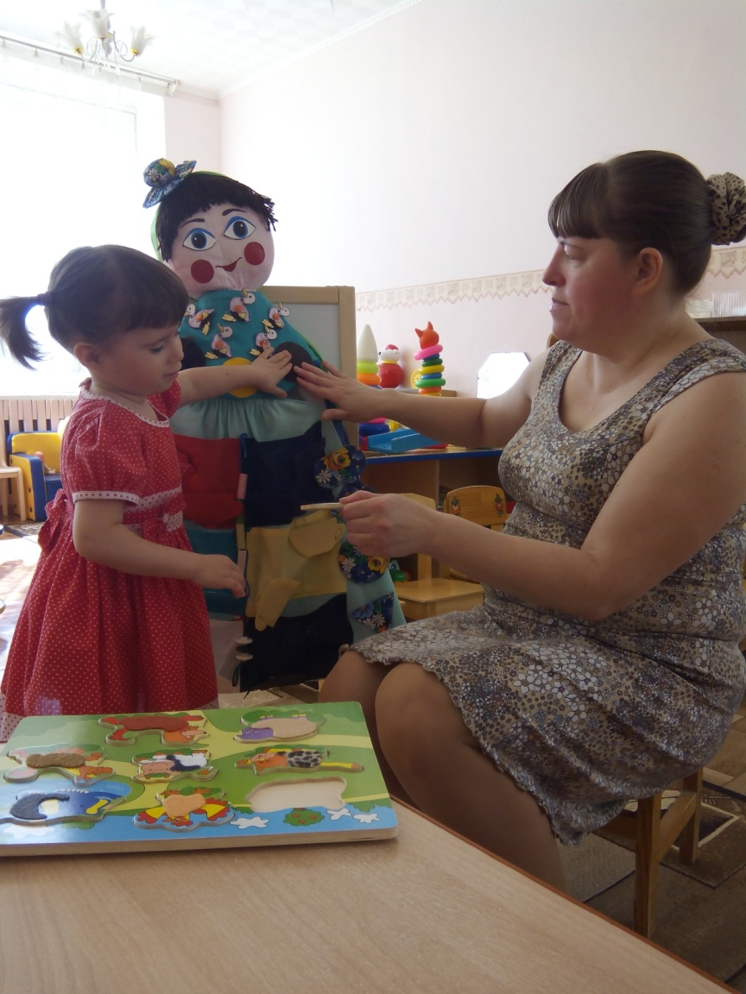
Д/и «Найди пару»
Задачи:
-закреплять умение обследовать предмет на ощупь, называть его качества.

Slide 6
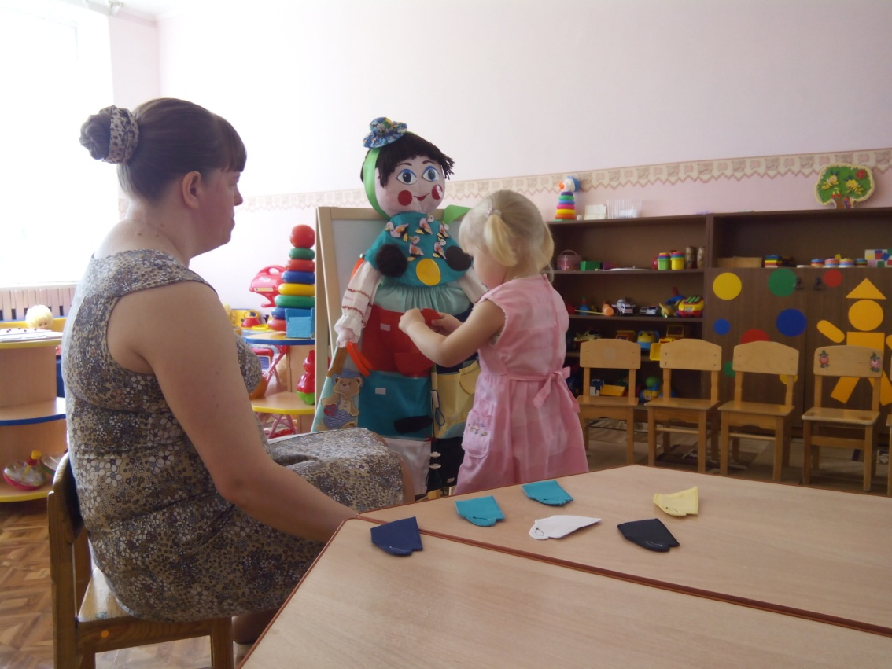
Д/и «Соотнеси по цвету»
Задачи:
- Продолжать закреплять представления о цвете предметов, умение соотносить предмет определенного цвета с цветовым полем.

Slide 7
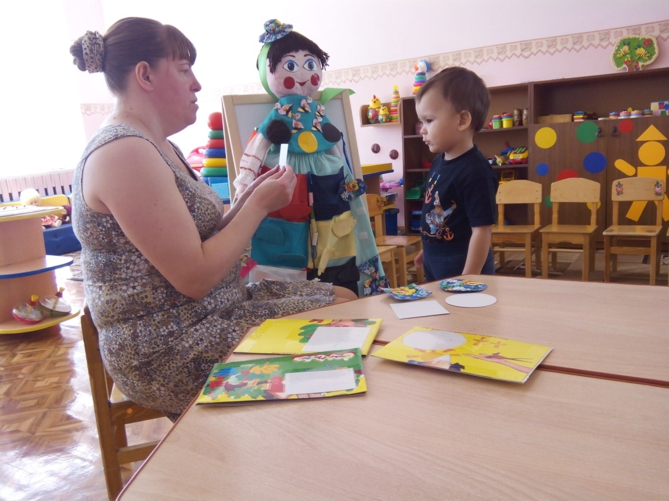
Д/и «Подбери по образцу»
Задачи:
- Закреплять умение распознавать предметы по форме, раскладывать по образцу.

Slide 8
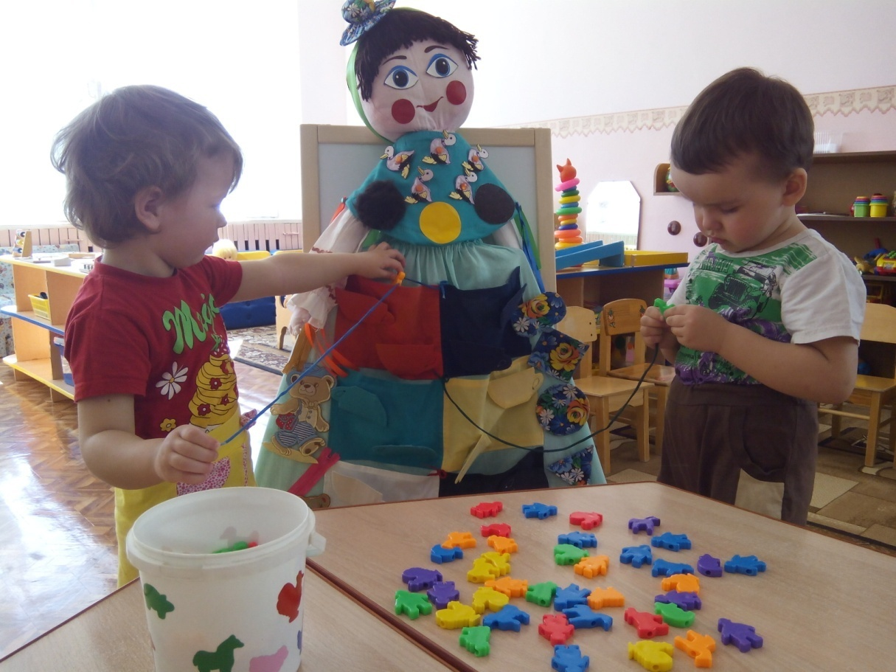
Д/и «Собери бусы»
Задачи:
-содействовать развитию мелкой моторики рук, через нанизывание бусин на нитку.

Slide 9
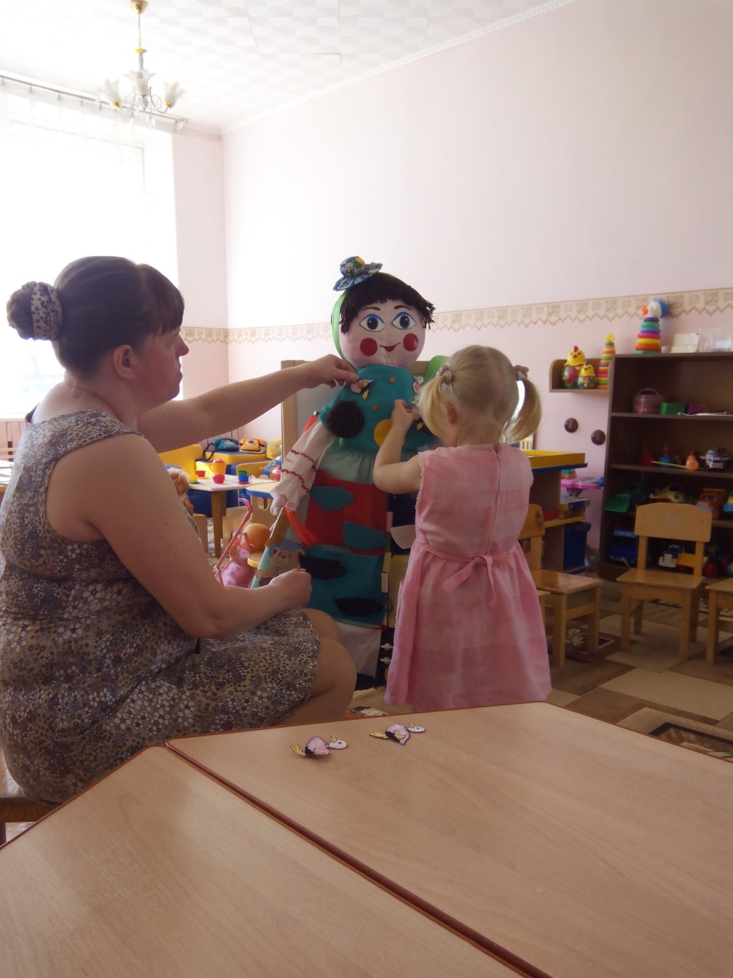
Д/и «Утята»
Задачи:
-продолжать учить детей застегивать пуговицы, развивать мелкую моторику рук.

Slide 10
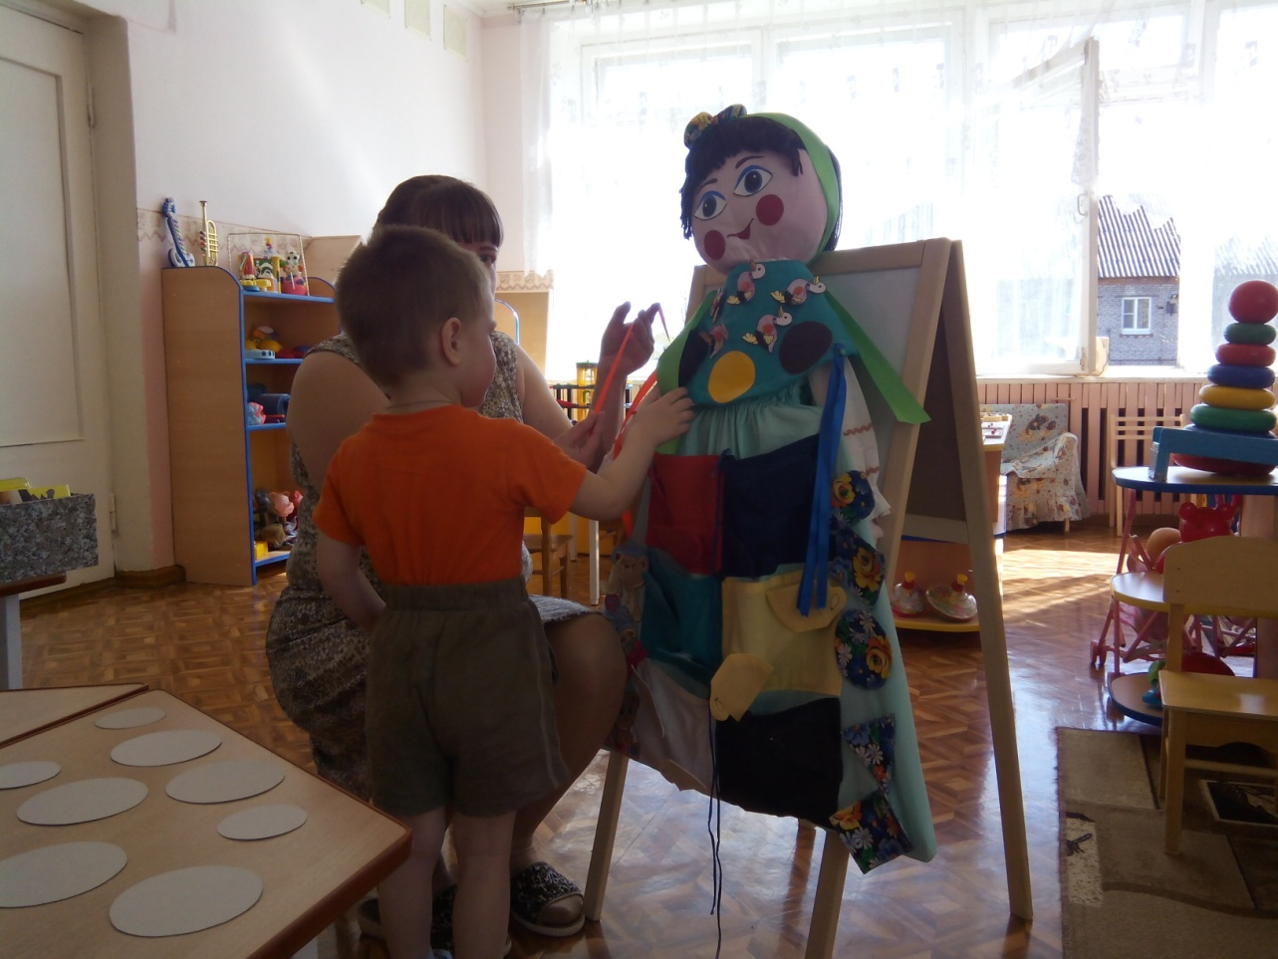
Д/и «Разноцветные дорожки»
Задачи:
- Закреплять представления о цвете предмета, познакомить детей с понятием широкий – узкий.

Slide 11
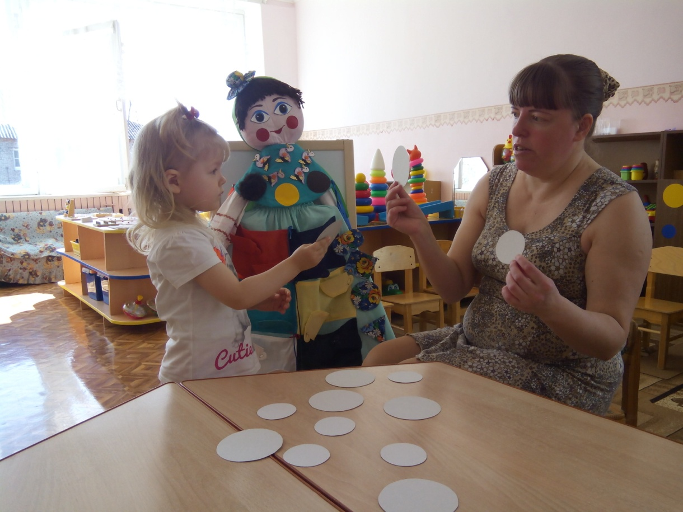
Д/и «Большой – маленький»
Задачи:
-формировать умение выбирать предметы, определенной величины из двух предложенных величин.

